Slide 1
钢网尺寸测量视觉方案（2D）
推动机器视觉无所不在的存在
视觉小百科

Slide 2
目录
项目描述
项目验证
1
2
2
目录
目录
目录
3
配置清单
3
4
逻辑流程
4
评估结果&注意事项
5
6
售后服务

Slide 3

一、项目描述
●产品名称：钢网
●测量内容：孔径
●产品材质：钢
●产品颜色：银白
●最大工作距离(mm)：不限制
●最小工作距离(mm)：不限制
●检测区域(mm*mm)：10.0 * 10.0
●来料方式：传送带
●测量精度要求(mm)：0.01
●检测节拍(pcs/min)：1
●检测时产品运动速度(m/s)：0
●工作距离(mm)：100
方案布局图

Slide 4

二、项目验证
参数名称 | 参数值
面阵相机型号 | A780AMU000
面阵相机类型 | 面阵相机
相机接口类型 | USB3.0
相机像素 | 2840 * 2840
镜头型号 | MVL-KBT-xx-yy
镜头品牌 | 海康威视/hikvision
镜头放大倍率 | 0.138-0.708
镜头接口 | C
A(工作距离) = 100mm, B(视野宽度) = 11mm, C(视野长度) = 11mm
视野图

Slide 5

三、配置清单
系
统
构
成

Slide 6

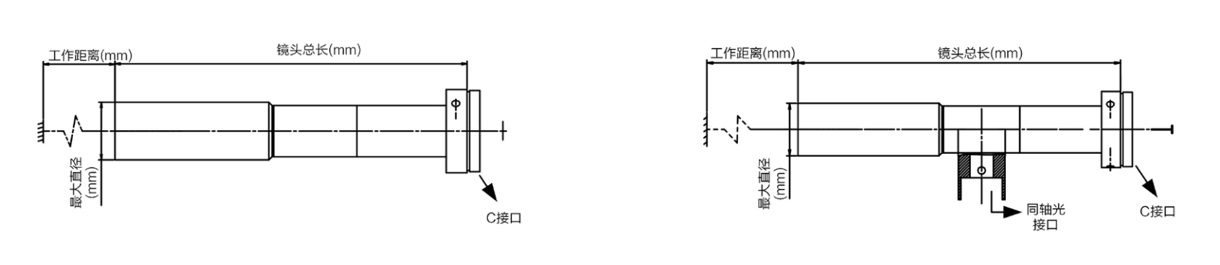
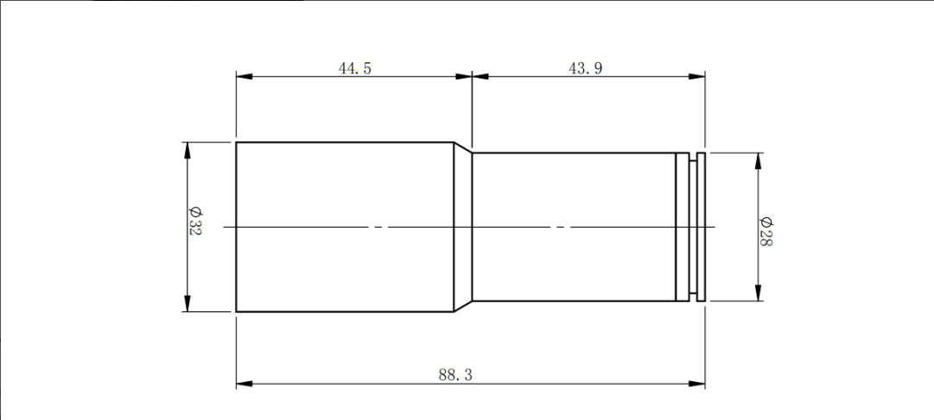
三、配置清单
镜头尺寸图
光源尺寸图
相机尺寸图

Slide 7
三、配置清单
序号 | 名称 | 型号 | 单位 | 数量 | 厂家
1 | 面阵相机 | A780AMU000 | 台 | 1 | 大华/dahua
2 | 镜头 | MVL-KBT-xx-yy | 个 | 1 | 海康威视/hikvision
3 | 光源 | XF-PTI020-(C) | 个 | 1 | 灿锐/canrill
4 | 工控机 | - | 台 | 1 | -
5 | 显示器 | - | 台 | 1 | -
6 | 软件 | MVP | 套 | 1 | 大华/dahua

Slide 8
四、逻辑流程
# 逻辑流程
## 图像采集
### 相机配置
- 使用工业相机（推荐高分辨率CCD相机，如Basler或大恒）
- 设置软触发模式（因检测时产品静止）
- 配置曝光时间：10000μs（银白色金属表面需适当延长曝光）
- 增益：50%（平衡亮度与噪点）
- 伽马校正：1.0（保持线性响应）
- 图像分辨率：4096×3000（满足0.01mm精度需求）
### 光源控制
- 采用环形背光（推荐CCS或CCS-EX系列）
- 光源亮度：80%（避免金属反光过曝）
- 光源角度：90°垂直照射（消除镜面反射）
## 预处理
### 图像增强
- 高斯滤波（核大小5×5）消除噪声
- 自适应阈值二值化（局部阈值=15）分离孔与背景
- 形态学闭运算（3×3圆形核）连接断裂边缘
### 特征提取
- 边缘梯度检测（Sobel算子，开平方模式）
- ROI自适应（动态适配10×10mm检测区域）
## 孔径检测
### 定位测量
- 找圆算子配置：
- 卡尺数量：8个（均匀分布）

Slide 9
四、逻辑流程
- 搜索长度：5mm
- 投影长度：2mm
- 边缘极性：由明到暗（银白背景检测黑色孔）
- 亚像素精度：开启
- 对比度阈值：30（过滤弱边缘）
### 精度校准
- 高精度棋盘格标定：
- 标定板尺寸：10×10mm
- 非线性矫正：开启
- RMS误差要求：<0.005mm
- 世界坐标系：右手坐标系
## 结果处理
### 合格判定
- 设置公差范围：±0.005mm
- 判断逻辑：若实测孔径在公差范围内则OK，否则NG
- 结果输出：OK/NG控件显示检测状态
### 数据存储
- 保存检测图像（PNG格式，异步存图）
- 存储路径：D:\SteelMesh_Inspection\Results
- 最大存储量：1000张（循环覆盖）
## 通信处理
### PLC通信
- 使用Snap7协议（IP地址：192.168.0.1）
- 通信周期：100ms
- 输出信号：
- M100.0：OK信号
- M100.1：NG信号
- DB100.DBD0：实测孔径值（float）
## 统计处理
### 质量统计
- 记录每小时检测数量、合格率
- CPK统计（目标CPK≥1.33）
- 生成折线图显示孔径波动趋势
- 异常报警：连续3次NG触发设备停机

Slide 10
五、评估结果&注意事项
05 评估结果 & 注意事项
现场环境
相机安装
物料一致性
风险点：金属表面反光可能导致图像过曝或边缘模糊
解决方案：采用90°垂直环形背光消除镜面反射，设置光源亮度80%
风险点：相机安装位置偏移可能影响测量基准一致性
解决方案：使用防震支架+固定螺丝，确保工作距离100mm精度
风险点：钢网孔径存在批次性微小形变导致误判
解决方案：定期校准标定板（RMS<0.005mm），设置±0.005mm公差范围

Slide 11

六、售后服务
该设备上线后使用初期，我们会派专人进行全程跟踪；
处理解决可能发生的设备异常；
对现场人员进行培训指导；
设备调试完成后：售后服务一年；
若客户提出设备升级需求，我们会及时为您提供升级新方案。

Slide 12



感谢关注
视频号
抖音
更多信息请访问：www.ytzrtx.com

